Slide 1
Навчання грамоти
Письмо
Добукварний період
Урок 11
Письмо подовженої похилої лінії з петлею вгорі

Slide 2
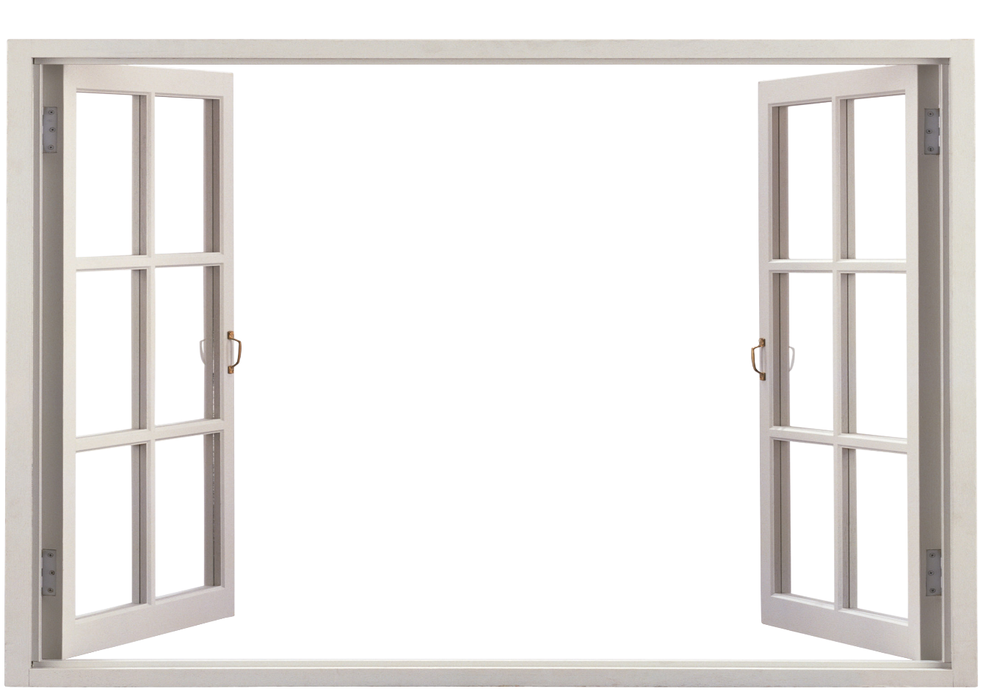
Організація класу
Знову день почався, діти,
Всі зібрались на урок.
Тож пора нам починати,
Кличе в подорож дзвінок.

Slide 3
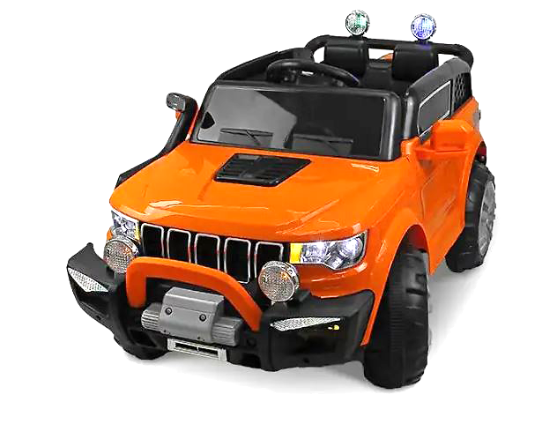
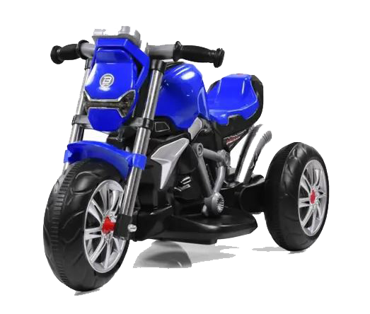
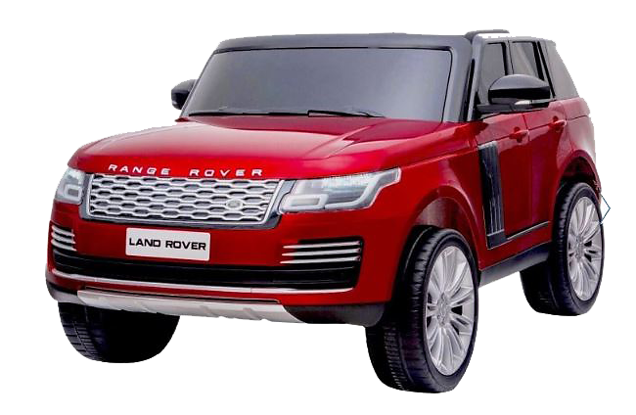
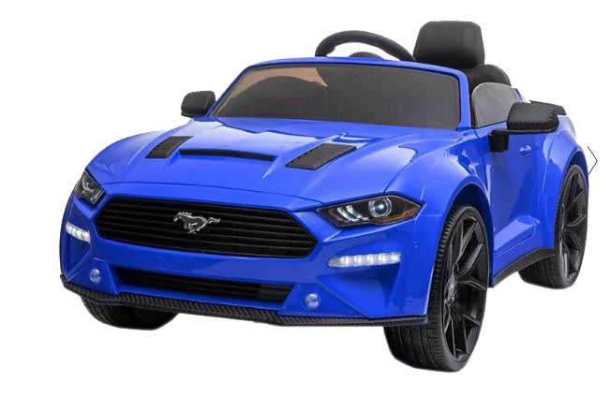
Психологічне налаштування на урок. Вправа «Подорож».
Сьогодні на уроці я пропоную тобі здійснити подорож безмежним океаном Країни Знань на сучасному транспорті. Обери собі транспорт, в якому ти хочеш подорожувати.
Якщо обрана синя машина, то на уроці очікують – цікаві знання; помаранчева – тебе очікує гарний результат; мотоцикл – позитивні емоції; червона машина – почуття успіху.
Цікаві знання
Гарний результат
Позитивні емоції
Почуття успіху

Slide 4
Словникова робота
подовжена
похила лінія
петля вгорі
радіокеровані іграшки
дистанційне
керування

Slide 5
Повідомлення теми уроку
Сьогодні на уроці ми продовжимо вчитися орієнтуватися на сторінках зошита; розповідати за малюнками; будемо вчитися писати подовжену похилу лінію з петлею вгорі.

Slide 6
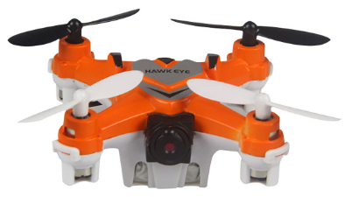
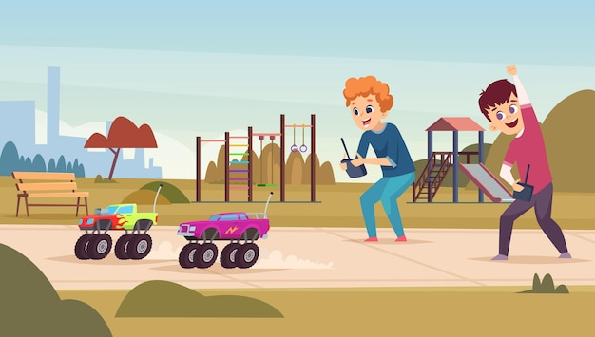
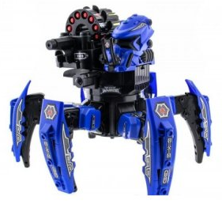
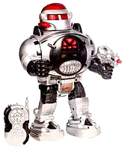
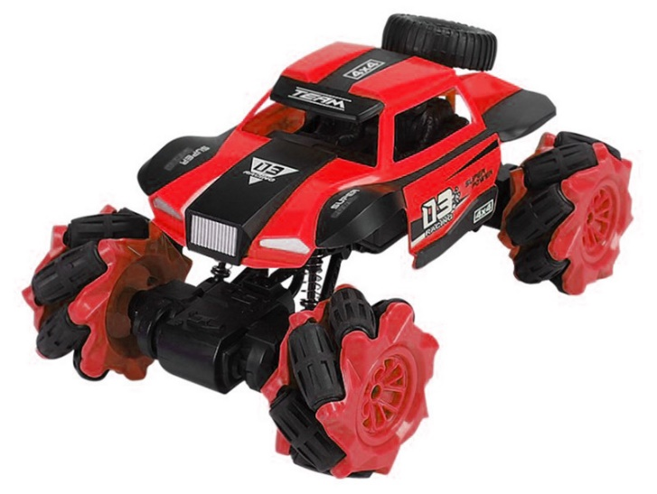
Іграшки с дистанційним керуванням

Slide 7
Придумай хлопчикам імена. Чим вони займаються? Зверни увагу, які сліди залишили літачок і машинка, що вони нагадують (петлі).
Хто зображений вгорі сторінки зошита?
Наведи петлі в повітрі, а потім олівцем в зошиті.
Зошит.
Сторінка
13

Slide 8
Що зображено посередині сторінки зошита?
Зошит.
Сторінка
13

Slide 9
Аналіз зразка подовженої похилої лінії з петлею вгорі

Slide 10
Визнач, які лінії ти напишеш у першому рядку? Напиши елементи за зразком.
Зошит.
Сторінка
13

Slide 11
Визнач, які лінії ти напишеш у другому рядку? Напиши елементи за зразком.
Зошит.
Сторінка
13

Slide 12
Визнач, які лінії ти напишеш у третьому рядку? Напиши елементи за зразком.
Зошит.
Сторінка
13

Slide 13
Визнач, які лінії ти напишеш у четвертому рядку? Напиши елементи за зразком.
Зошит.
Сторінка
13

Slide 14
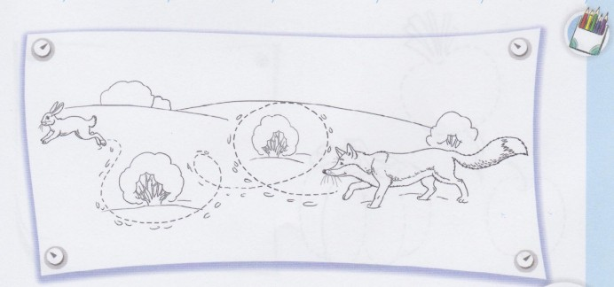
Що зображено внизу сторінки зошита?
Бесіда за малюнком
Розфарбуй малюнок кольоровими олівцями.
Якими кроками рухається заєць? Наведи олівцем, не відриваючи олівець від зошита.
Зошит.
Сторінка
13

Slide 15
Повторення знань про вивчені елементи
Подовжені похилі із заокругленнями
Подовжена похила з петлею вгорі
Похила подовжена
Короткі похилі із заокругленнями
Подовжена похила з петлею внизу

Slide 16
Словникова робота.
Пригадай, які лінії сьогодні писали
подовжена
похила лінія
петля вгорі
радіокеровані іграшки
дистанційне
керування

Slide 17
Рефлексія
Чи справдилися очікування від уроку
Позитивні емоції
Цікаві знання
Гарний результат
Почуття успіху

